Slide 1
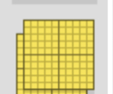
الفصل الـ ١١
أدوات
الـــكـســور
التهـــيئة
نشاط

Slide 2
٢ أجزاء متطابقة
٣ أجزاء غيرمتطابقة
٤ أجزاء غيرمتطابقة
٥ أجزاء متطابقة

Slide 3
أرباع
أنصاف
أرباع
أثلاث

Slide 4
٢
٥
١
٦
١٠
٤
٢
٥

